Slide 1
ZigBee PRO教學系統 CC2530 實驗

Slide 2
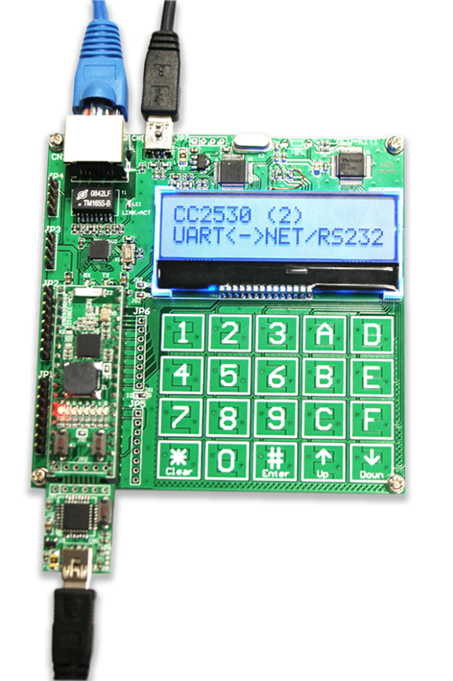
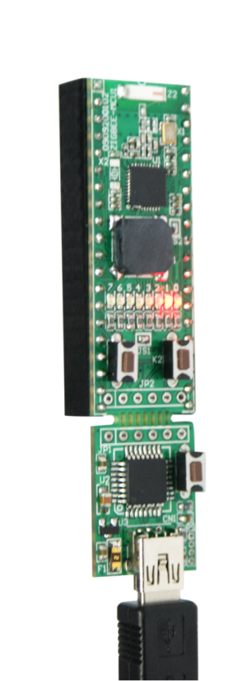
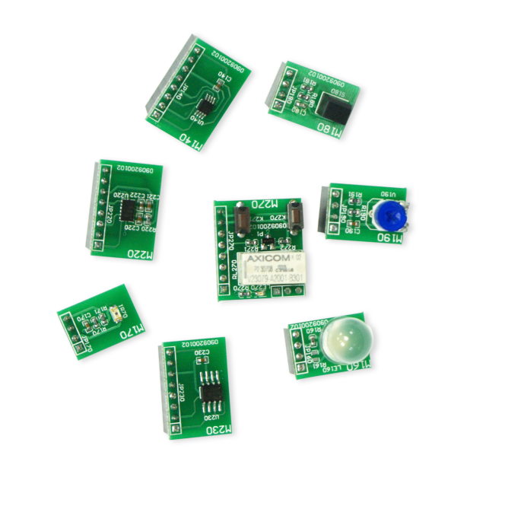
ZigBee 實驗設備介紹
MCU板、實驗主板、模組板
實驗主板
MCU板
模組板

Slide 3
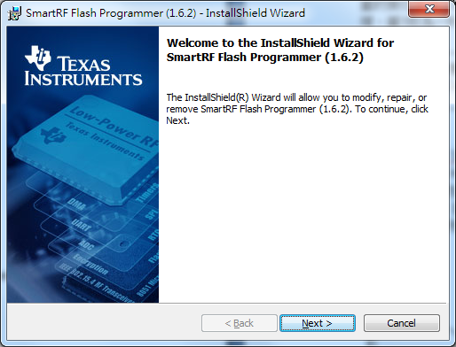
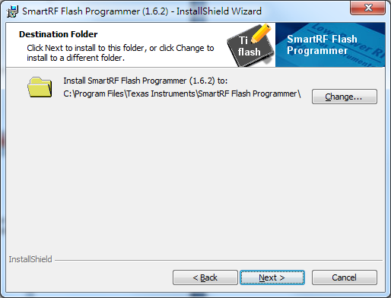
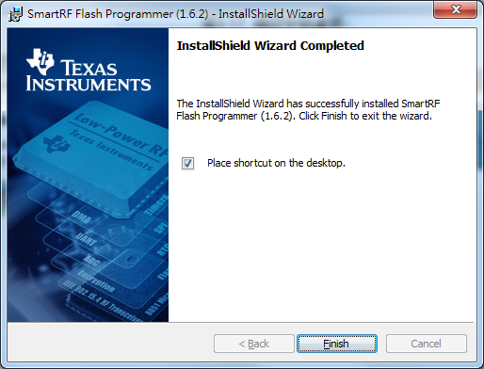

安裝燒錄韌體工具與驅動
安裝 TI SmartRF Flash Programmer
安裝檔 SDK\Software\Setup_SmartRFProgr_1.8.1.exe
驅動程式目錄 C:\Program Files\Texas Instruments\Extras\Drivers

Slide 4
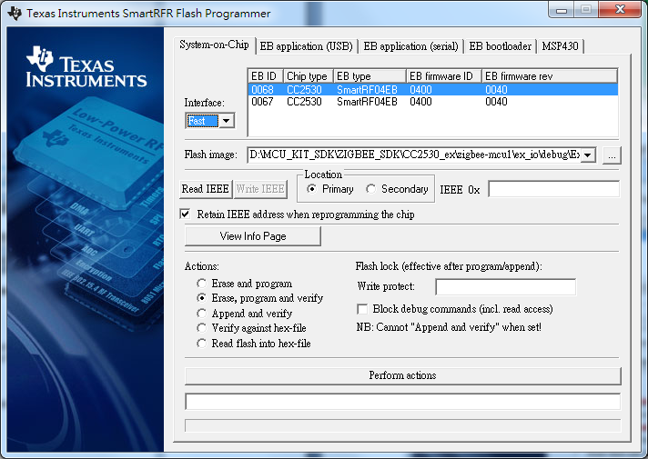
燒錄工具使用
使用 TI SmartRF Flash Programmer
MCU板 範例目錄 SDK\Example\CC2530_ex_基本款\zigbee-mcu1\
主實驗板 範例目錄 SDK\Example\CC2530_ex_基本款\mcu-kit1\

Slide 5
燒錄實驗範例程式測試
MCU板範例、主實驗板範例
MCU板範例
SDK\Example\CC2530_ex_基本款\zigbee-mcu1\ex_io\debug\Exe
SDK\Example\CC2530_ex_基本款\zigbee-mcu1\ex_switch\debug\Exe
SDK\Example\CC2530_ex_基本款\zigbee-mcu1\ex_light\debug\Exe
主實驗板範例
SDK\Example\CC2530_ex_基本款\mcu-kit1\ex_keypad_lcd\debug\Exe
SDK\Example\CC2530_ex_基本款\mcu-kit1\ex_basic\debug\Exe
SDK\Example\CC2530_ex_基本款\mcu-kit1\ex_light_switch\debug\Exe

Slide 6
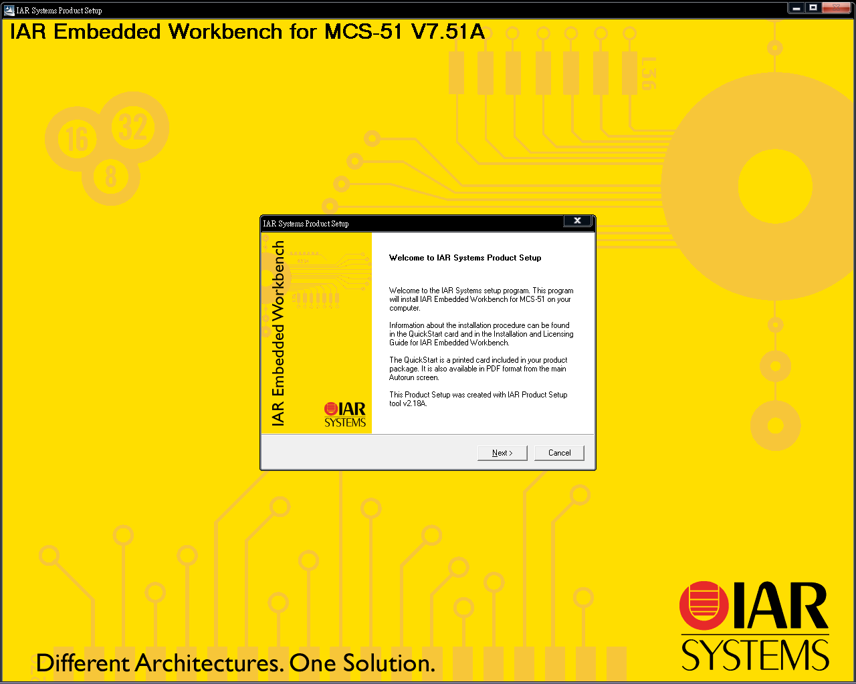
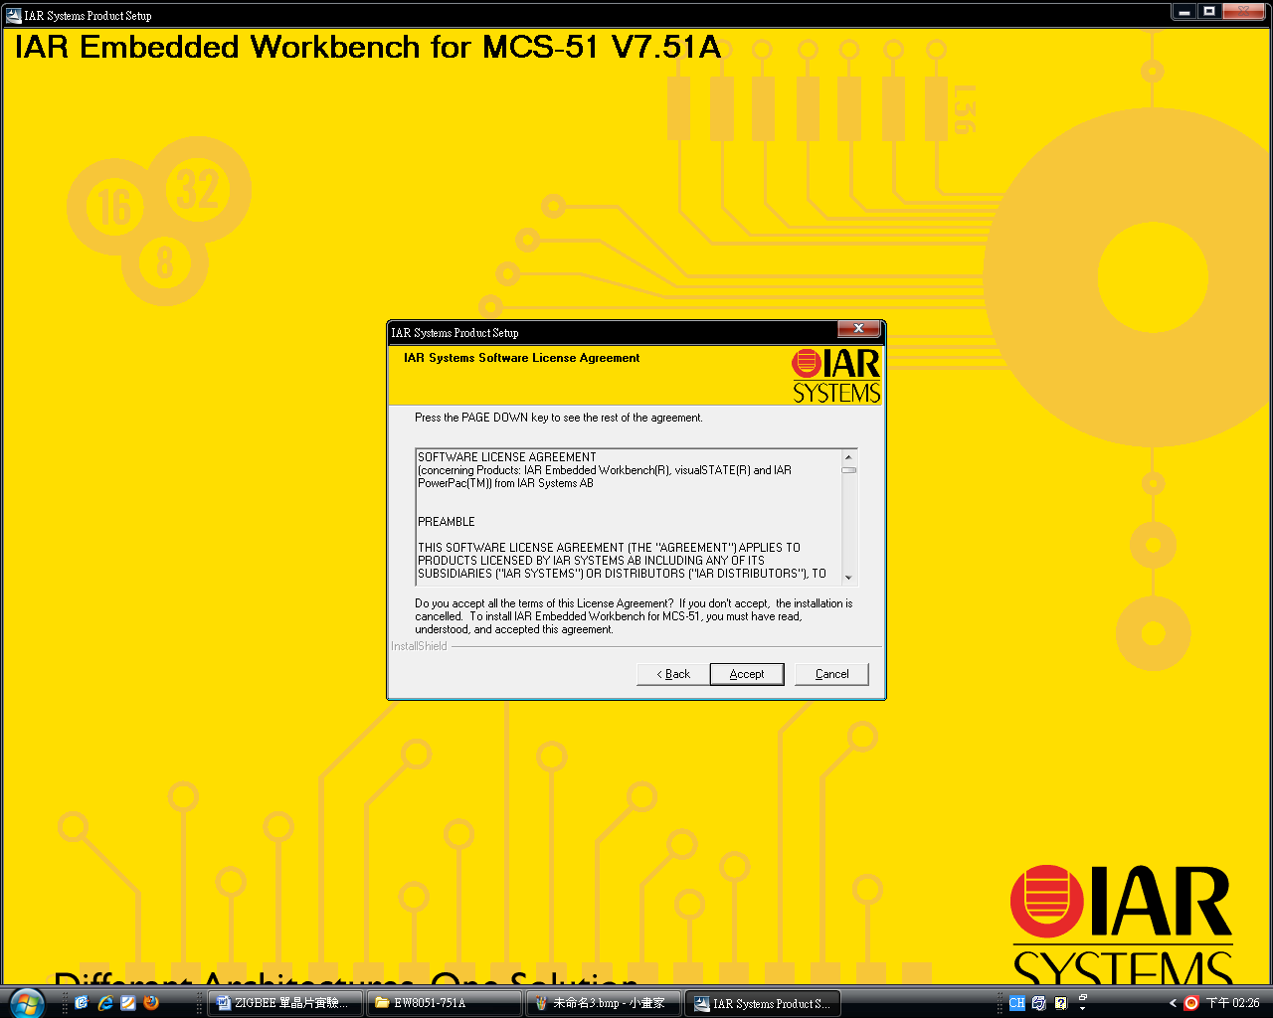
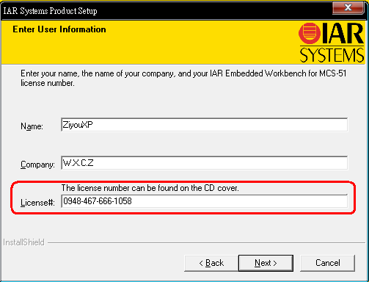
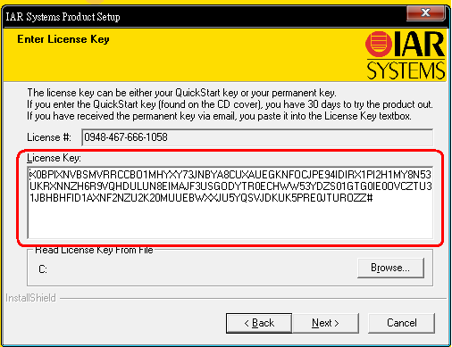
建立開發環境
安裝 IAR EW8051 MSC-51 V7.51A
下載 30-day evaluation http://www.iar.com/ -> Downloads

Slide 7
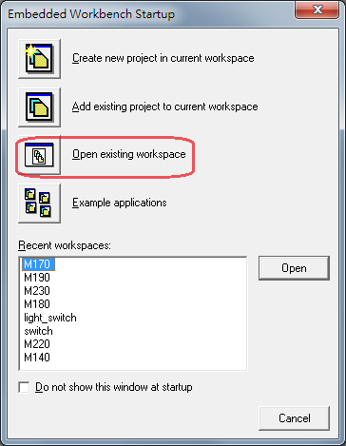
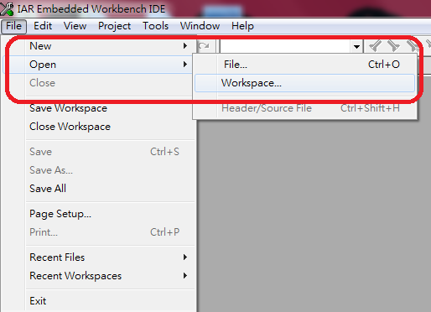
專案開啟
執行 IAR EW8051 開啟範例專案

Slide 8
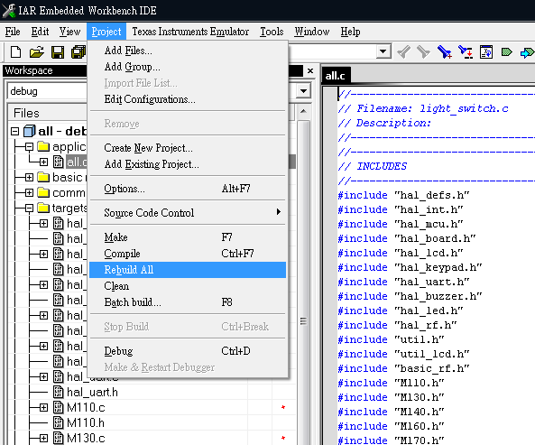
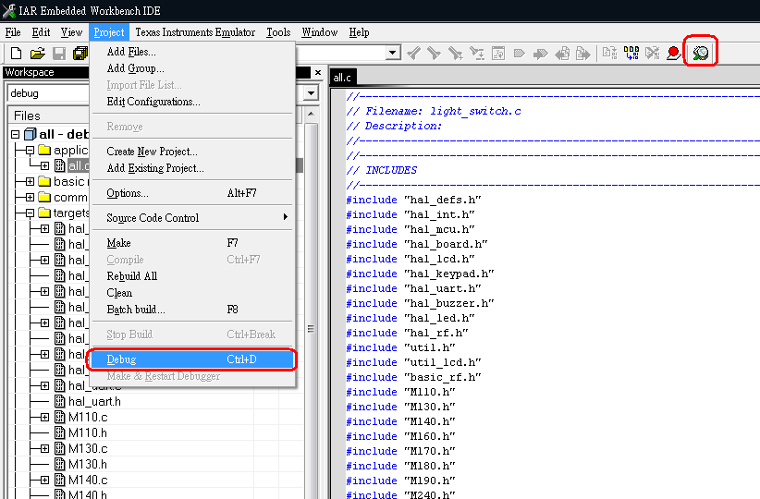
編譯與除錯
Rebuild All 、 Debug

Slide 9
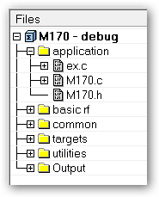
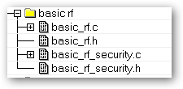
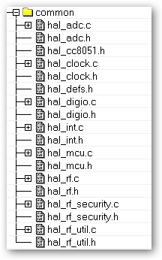
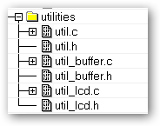
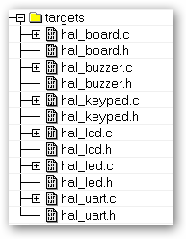

範例介紹
M170 照度亮度偵測(A/D)

Slide 10
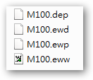
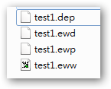


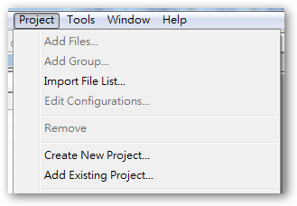
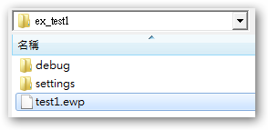
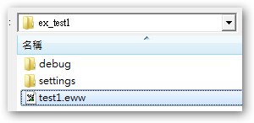
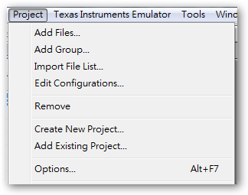
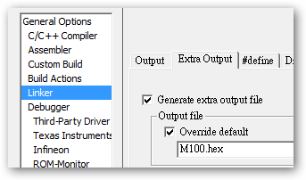
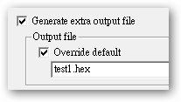
建立新的範例實驗
複製現有的範例、修改與除錯

Slide 11
實例演練測試
設計一範例包含種以上的感測介面裝置
M140 溫度偵測(SPI)+ M170 照度亮度偵測(A/D)
M170 照度亮度偵測(A/D)+M160 LED調光(PWM)
M220 三軸位移加速度(SPI)+M160 LED調光(PWM)
M140 溫度偵測(SPI)+M270 繼電器/按鍵(DI/DO)
M180 傾斜震動偵測(INT)+M160 LED調光(PWM)
M220 三軸位移加速度(SPI)+M270 繼電器/按鍵(DI/DO)

Slide 12
敬請指教
謝謝

